Slide 1
Курсовой проект по дисциплине .net Framework органайзер с личной бугалтерией
Компьютерная академия «Шаг»
Чернигов

Slide 2
Задание
Органайзер с личной бухгалтерией.
Хранит напоминания, личные расходы и доходы. Статьи расходов и доходов различаются по виду. Вывод отчетов по структуре входного и выходного денежного потока
Органайзер содержит напоминания о различных событиях. События различаются по видам: встречи, праздники, дни рождения и т.д. Каждое событие привязывается к конкретной дате и времени.
Менеджер расходов и доходов содержит записи о расходах и доходах. Статьи расходов и доходов различаются по видам: различные источники заработка, расходы на еду, расходы на развлечения и т.д.
Программа должна, по запросу пользователя, выводить список невыполненных задач, список запланированных задач на диапазон дат, историю расходов и доходов за диапазон дат, строить график расходов и доходов.

Slide 3
требования
Рабочая среда: Одиночный ПК.
База данных: Локальная база данных
Данные для хранения: напоминания, доходы и расходы.
Пользователи: широкий круг пользователей.
Информация, поступающая в базу: новые напоминания, новые расходы и доходы.
Отчеты: о доходах и расходах и их структуре за указанный период.

Slide 4
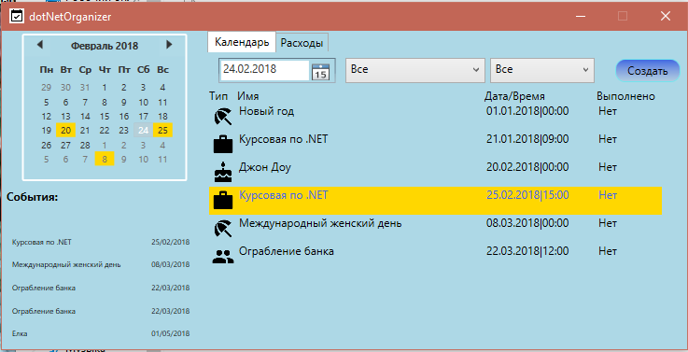
Главное окно приложения
События
Календарь превью
Список пяти ближайших событий

Slide 5
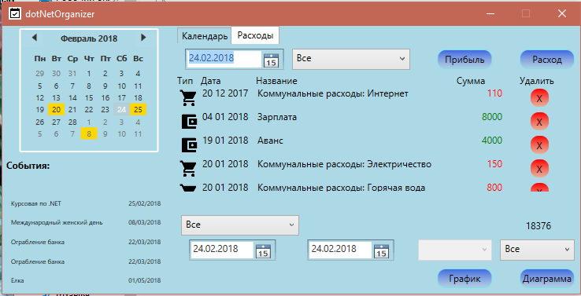
финансы

Slide 6
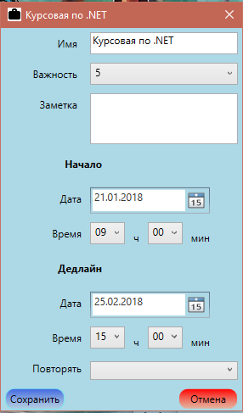
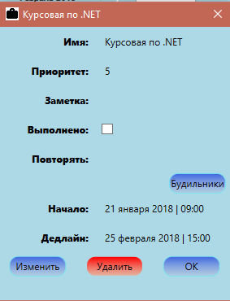
Просмотр и создание/редактирование события

Slide 7
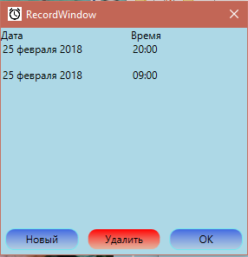
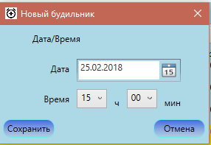
Просмотр/изменение будильников

Slide 8
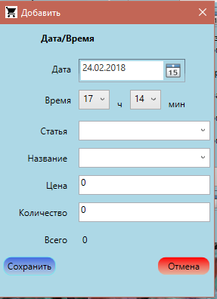
Создание/изменение финансовой операции

Slide 9
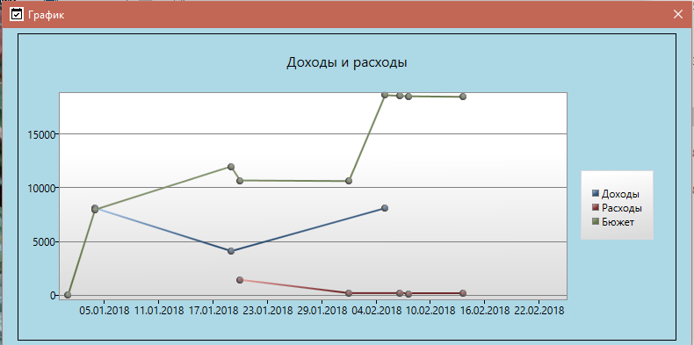
график

Slide 10
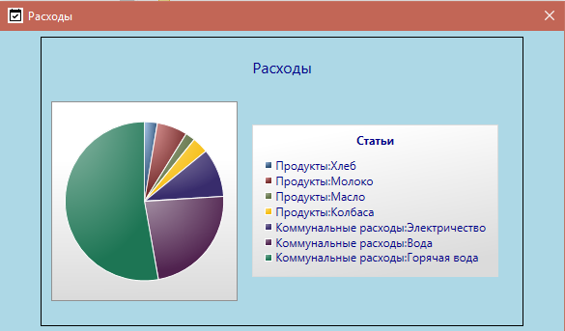
диаграмма

Slide 11
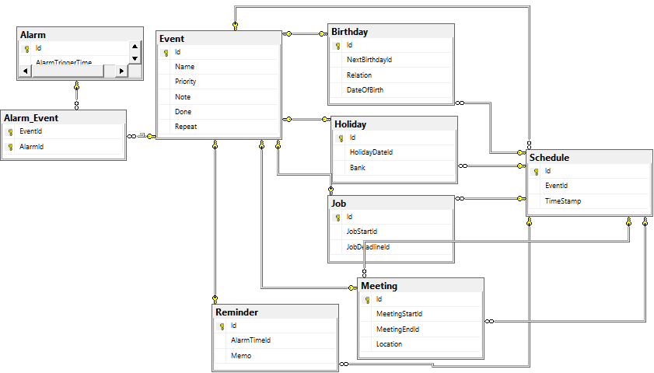
Диаграмма базы событий

Slide 12
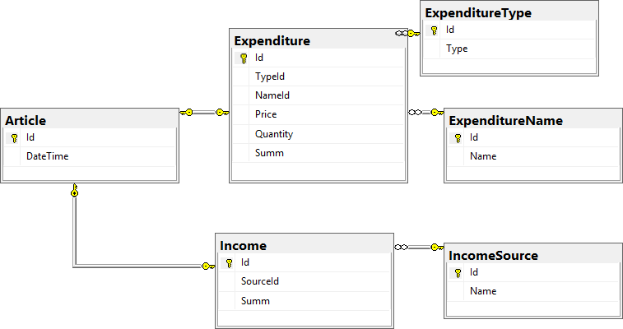
Диаграмма базы финансов

Slide 13
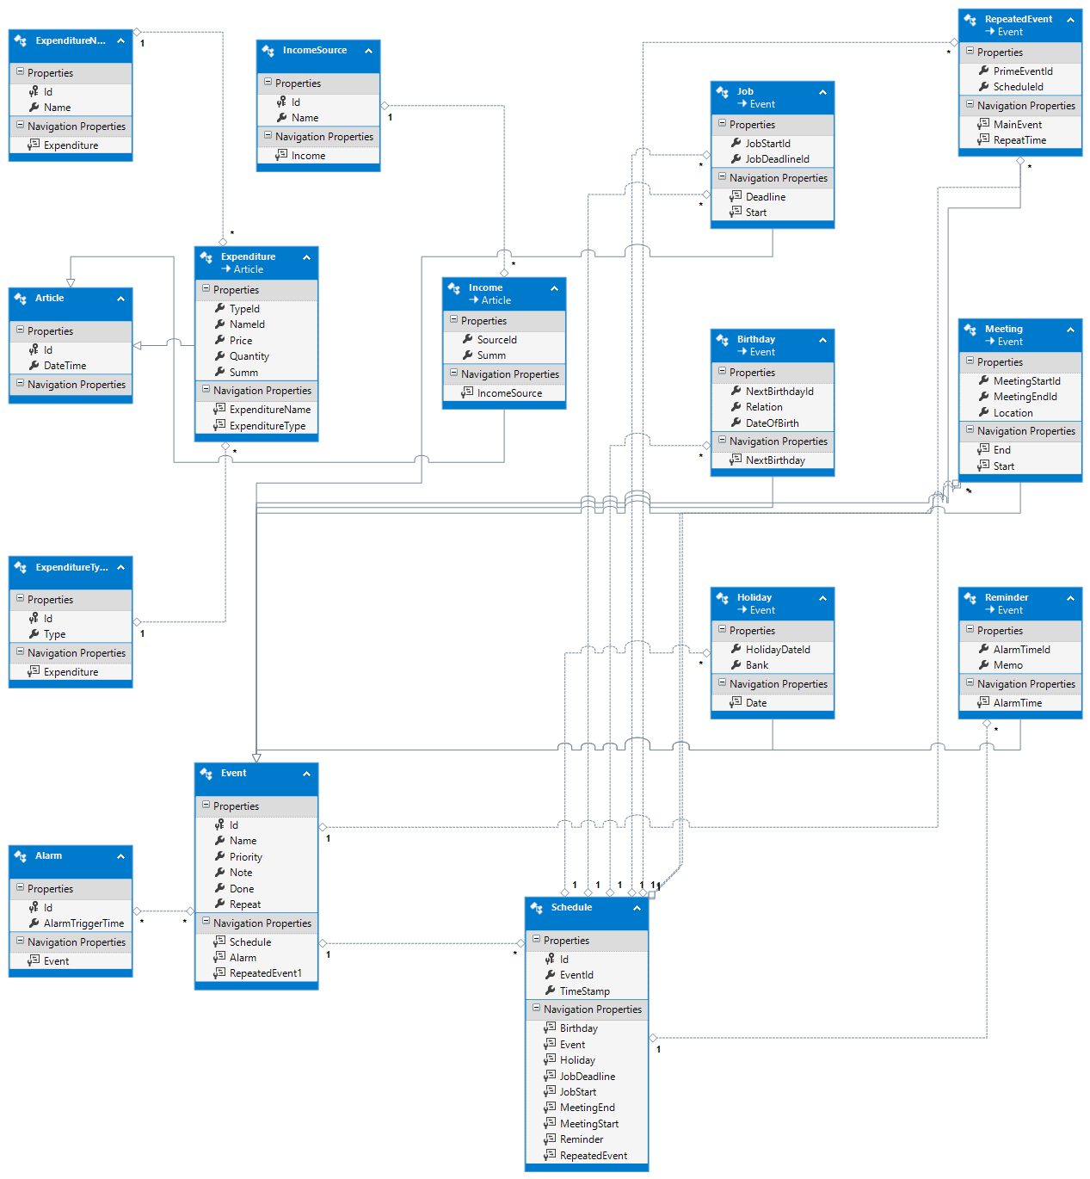
Структура модели entity

